Slide 1
Buổi bảo vệ đồ án chuyên ngành A
Giảng viên phản biện: Trang Hồng Sơn

Slide 2
Đề tài: Xây dựng hệ thống quản lý phòng khám bệnh nhi
Nhóm: - Hồ Quốc Bảo
- Mai Đức Tiến
Giảng viên hướng dẫn: Nguyễn Thị Thanh

Slide 3
Phân công công việc
Giới thiệu công cụ sử dụng | Mai Đức Tiến
Quy trình nghiệp vụ của phòng khám Trước khi có hệ thống | Hồ Quốc Bảo
Sau khi có hệ thống | Mai Đức Tiến
Demo phần mềm theo quy trình | Hồ Quốc Bảo

Slide 4


Giới thiệu công cụ sử dụng
Ngôn ngữ lập trình: C#, SQL
Môi trường lập trình: Winform
Công cụ hỗ trợ lập trình phần mềm: DevExpress, Visual Studio, SQL Sever
Ngôn ngữ hỗ trợ xây dựng: Python
Công cụ hỗ trợ xây dựng: Sublime Text, Installer Project, Github

Slide 5
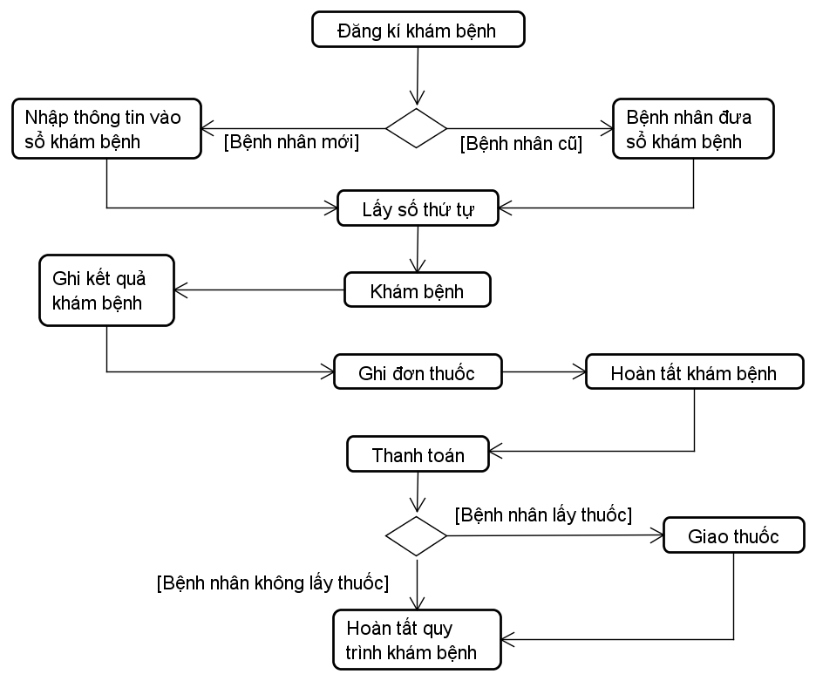
Quy trình nghiệp vụ phòng khám
Trước khi có hệ thống

Slide 6
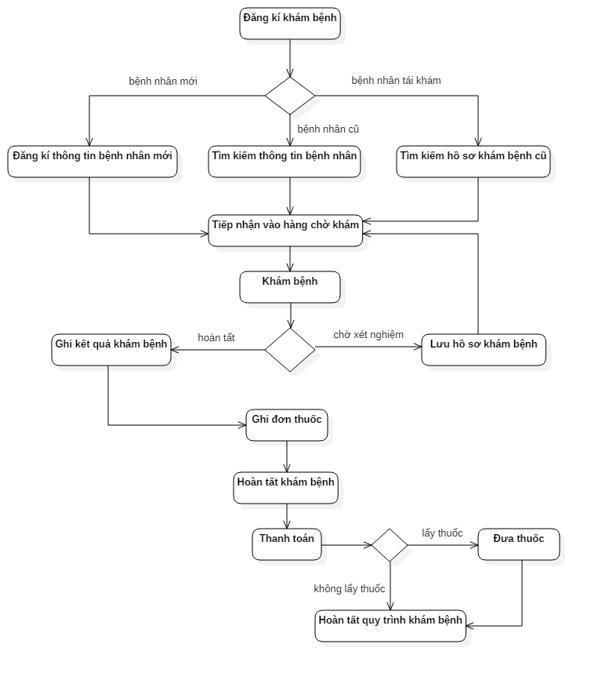
Quy trình nghiệp vụ phòng khám
Sau khi có hệ thống

Slide 8
Demo phần mềm theo quy trình

